Slide 1
ANALISA FINANSIAL DAN EKONOMI

Slide 2
Analisa Finansial
Analisa yg melihat suatu proyek dari sudut lembaga/ badan yg memp. kepentingan langsung dlm proyek/ yg menginvestasikan modalnya dlm proyek
Perbandingan antara pengeluaran uang dengan pemasukan uang
Hasil dari analisa ini disebut the privat returns

Slide 3
Analisa Ekonomi
Analisa yg melihat suatu kegiatan proyek dr sudut perekonomian secara keseluruhan
Hasil total atau produktivitas suatu proyek untuk masyarakat/ perekonomian secara keseluruhan
Apakah proyek memberikan kontribusi thd pertumbuhan ekonomi, bgmn perlakuan thd pajak, subsidi, harga tenaga kerja, tanah dll (social returns)

Slide 4
Analisa Finansial vs Ekonomi
Analisa Finansial
Dilihat dr sudut investor, pemilik proyek, perusahaan, lembaga, badan yg memp. Kepentingan langsung
Biaya dan manfaat individu
Analisa Ekonomi
Dilihat dari sudut pemerintah, perekonomian scr keseluruhan
Biaya dan manfaat sosial (masyarakat scr keseluruhan)

Slide 5
3. Harga : harga pasar
4. Pajak dihitung sbg biaya proyek, mengurangi benefit
5. Subsidi : mengurangi biaya
Harga bayangan (shadow price/ accounting price)
Pajak tidak dikurangkan dlm benefit
Ditambahkan pd harga pasar, tidak mengurangi biaya

Slide 6
6. Biaya investasi saat permulaan mrp biaya modal sendiri
7. Investasi dr pinjaman saat permulaan tdk dihitung, yg dihitung arus pelunasan pinjaman + bunga pd saat produksi berjalan
Biaya investasi baik dr modal sendiri/ pinjaman dihitung saat dikeluarkan
Pelunasan pinjaman diabaikan dlm biaya ekonomi kec bl investasi dr pinjaman hanya utk proyek tsb, arus pelunasan + bunga dihitung pd tahap produksi berjalan

Slide 7
7. Bunga : biaya proyek
Bunga pinjaman dr LN & DN yg alokasinya ditentukan oleh pemerintah bkn mrp biaya
Bunga pinjaman LN utk proyek yg mengikat dihitung saat pelunasan

Slide 8
Analisa ekonomi dilakukan krn:
Ketidaksempurnaan pasar
Monopoli, proteksi, pengendalian harga
Adanya pajak dan subsidi
Biaya bagi perusahaan, aset bg pemerintah
Berlakunya konsep consumer surplus dan producer surplus
Jk supply meningkat, harga akan turun→menguntungkan konsumen
Jk demand meningkat → menguntungkan produsen

Slide 9
Dana investasi suatu perusahaan :
Dalam perusahaan : penyusutan, laba ditahan, dll
Luar perusahaan : kredit bank, penjualan saham, penjualan obligasi, dll)

Slide 10
Alat perhitungan arus dana (cash flow):
Perhitungan rugi – laba
Neraca
Laporan Perubahan Modal

Slide 11
Perhitungan rugi - laba
Perhitungan arus dana sebagai hasil investasi
Menggambarkan semua penerimaan & pengeluaran dlm jangka waktu tertentu
Laporan keuangan yg meringkas penerimaan & pengeluaran suatu perusahaan selama periode akuntansi

Slide 12
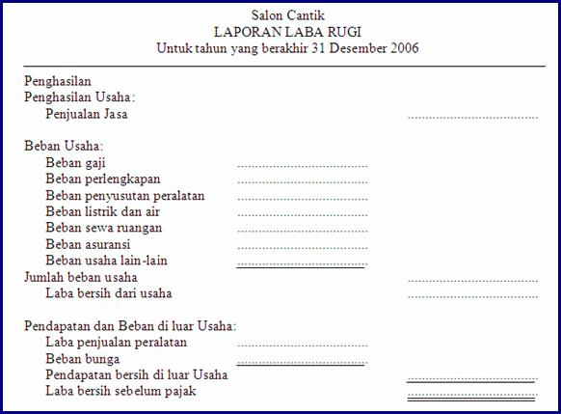

Slide 13
Neraca
Perhitungan sumber dan arus dana melalui perubahan dana pada neraca
Menggambarkan kekayaan perusahaan pd tahun tertentu
Terdiri atas aktiva (kekayaan perusahaan) dan pasiva (hutang, equity pemegang saham, modal yg ditanam & laba yg ditahan)
Perubahan nilai kekayaan perusahaan dlm neraca dr tahun ke tahun perubahan sumber dan penggunaan

Slide 14
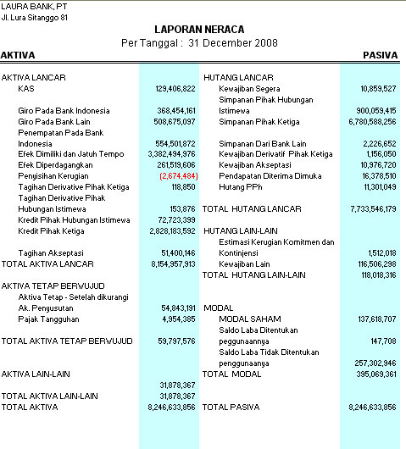

Slide 15
Perubahan Modal
Perkiraan sumber dan penggunaan dana
Perkiraan rugi laba, neraca dan arus dana
Arus masuk mrp sumber dana
Arus keluar mrp penggunaan dana
Penyeimbang mrp kas bank akhir tahun analisa & tahun sebelumnya
Sisa dana tahun lalu + arus masuk – arus keluar tahun ini mrp sisa dana akhir tahun ini

Slide 16
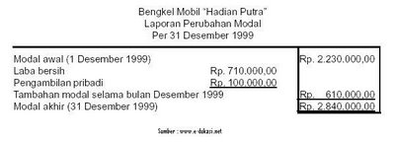

Slide 17
Ex Analisa Finansial dan Ekonomi
Bahan bakar minyak diproduksi pertamina dgn harga dalam negeri 3.000/lt. Jika ada permintaan dr LN dijual dg harga 5.000/lt. Konsekuensinya, dg digunakannya myk dlm negeri mk biaya bg perekonomian sebesar 2.000/lt krn kesempatan menjual ke LN menjadi hilang:
→ Financial cost: 3.000
→ Economic cost: 2.000
Perusahaan membeli lahan dg harga 1.200.000/m3 (financial cost). Utk nilai ekonomi perlu dilihat dr fungsinya. Selama lahan ini menganggur mk nilainya = nol (economic cost= 0).

Slide 18
Transfer Payment
Scr individu, transfer payment mrp biaya (pajak) dan manfaat (subsidi). Bg perekonomian, pajak dan subsidi hny pemindahan pembayaran.
Ex: Harga input usaha 1.200/kg
Pajak 10% = 120
Biaya input usaha = 1320/kg. Tp economic cost tetap 1200 (pjk mrp TP dr usaha ke pemerintah)
Harga input 1200/kg, subsidi 10% → 120
Biaya input 1.080 /kg, financial cost 1.080
Economic cost tetap 1200/kg

Slide 19
Contoh
Suatu proyek investasi direncanakan akan menghasilkan 1.000.000 unit produk per tahun. Sebagai akibat penambahan supply tsb harga produk diperkirakan akan turun dari Rp 600 mjd Rp 500 per unit
Biaya bahan baku yg diperhitungkan dlm 1 tahun sebesar Rp 150 juta. 40% dr nilai bahan baku tsb diimpor dan tarif pajak impor adl 20%
TK terlatih dibayar Rp 50 jt per th. Sebagaimana di negara berkembang, ditaksir TK terlatih tsb underpaid 50%

Slide 20
TK tdk terlatih dibayar jg sebesar Rp 50 jt per th. TK ini ditaksir hanya memp. Opportunity cost sebesar 62.5% dr upah yg mereka terima
Aktiva tetap disusut 10% per th tanpa sisa. Aktiva tetap yg disusut (termasuk mesin-mesin) dibeli dgn harga Rp 500 jt. Mesin-mesin senilai Rp 200 jt diimpor dgn bea masuk 10%. Tanah yg mrp aktiva tidak tetap tidak disusut, dibeli dgn harga Rp 80 jt. Diperkirakan tanah tsb bisa terjual dgn harga Rp 140 jt dimana dinilai sesuai harga pasaran.

Slide 21
Perusahaan memperoleh kredit sebesar Rp 250 jt dgn suku bunga yg umum berlaku 20%
Biaya-biaya lain sebesar Rp 60 juta per tahun. Biaya-biaya ini sesuai dgn harga pasarnya
Perusahaan membayar pajak penghasilan dgn tarif 25%.
Sesuai informasi tsb, coba lakukan analisa finansial dan ekonomi

Slide 22
Kasus :
Suatu perusahaan X, memp. data-data sebagai berikut (dlm jutaan rupiah) tahun 2009
Penyusutan tahunan : 10
Penjualan hasil : 1.500
Pajak penjualan : 10%
Biaya bahan baku : 250
Upah tenaga kerja : 175
Pemeliharaan & bahan penolong : 60
Pembayaran bunga jangka pendek : 75
Pembayaran bunga jangka panjang : 100
Penerimaan bunga : 65
Pajak perseroan : 200
Deviden : 50% dr laba setelah pajak
Ditanyakan operasional cash flow?

